Slide 1








SINH HOẠT LỚP

Slide 2







Slide 3


Slide 4

Ưu điểm:

Slide 5
Hạn chế:

Slide 6
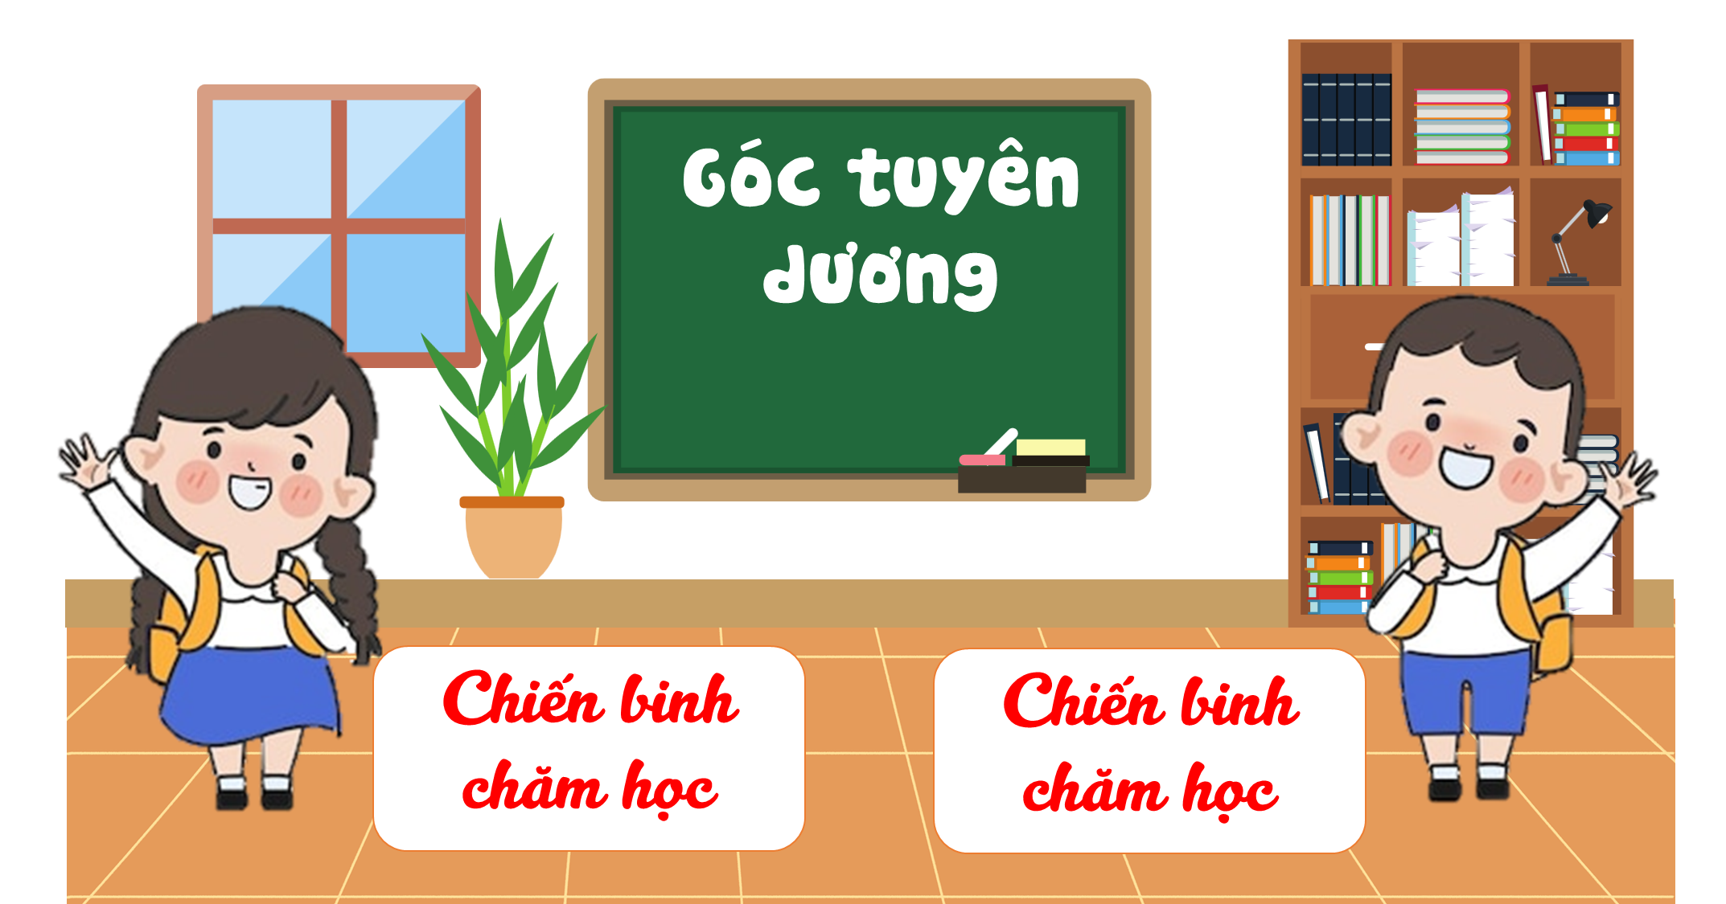

Slide 7

Phương hướng hoạt động Tuần …

Slide 8





Chúc mừng sinh nhật Tháng…

Slide 9








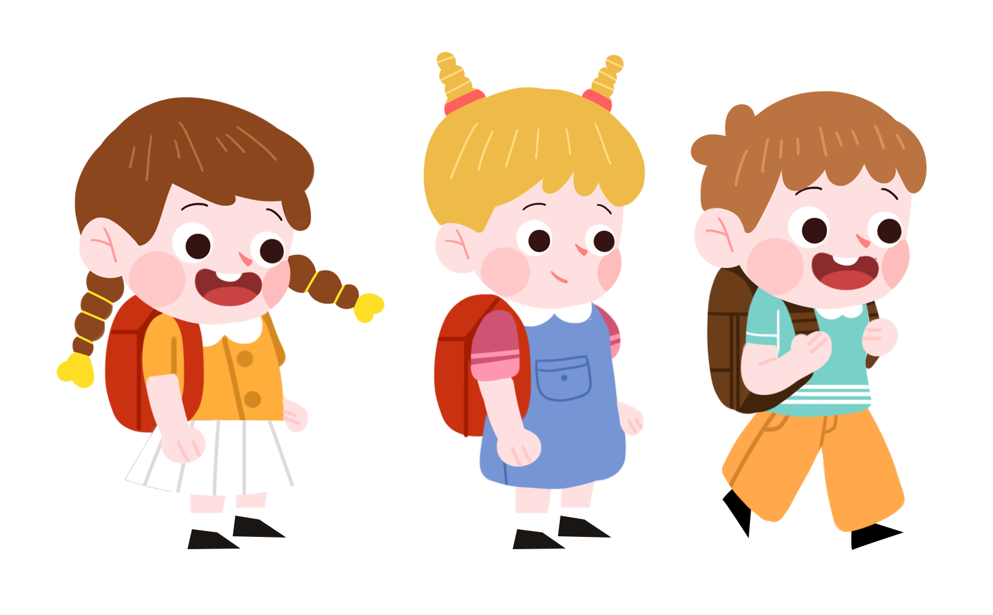

Slide 10

1. Chia sẻ về kết quả thực hiện những việc đáng tự hào của em

Slide 11

Chia sẻ về kết quả thực hiện những việc làm đáng tự hào của bản thân và cảm xúc của em khi thực hiện những việc làm đó.
Thảo luận nhóm đôi

Slide 12
2. Chơi trò chơi: Tôi tự hào

Slide 13
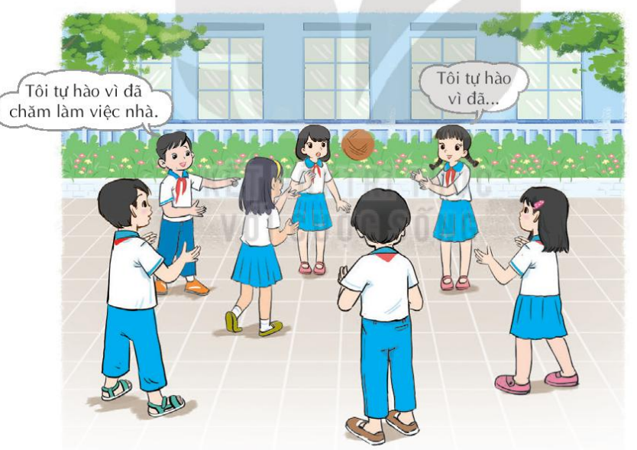
Các thành viên trong nhóm đứng thành vòng tròn. Quản trò đứng giữa lần lượt tung bóng cho các thành viên.
Mỗi thành viên khi bắt được bóng sẽ chia sẻ về một đặc điểm hoặc một việc làm đáng tự hào của bản thân.

Slide 14


Em cảm thấy thế nào sau khi chơi trò chơi này?
Trò chơi giúp em nhận ra điều gì?

Slide 15



KẾT LUẬN
Chúng ta cần tự hào về bản thân và tự tin chia sẻ niềm tự hào đó với mọi người.

Slide 16


